Slide 1
CONTROLE DA MEDIÇÃO DE ÁGUA COMO FORMA DE TRANSPARÊNCIA
Autores:
Silvana Souza da Silva Mello
Vera Lucia Nogueira

Slide 2
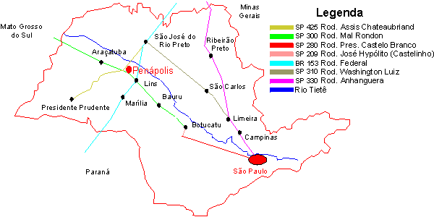
PENÁPOLIS
Situada na Alta Noroeste Paulista e distante 490 Km da capital do Estado de São Paulo.
População: 62.409 habitantes.

Slide 3
ÁGUA
ESGOTO
RESÍDUOS SÓLIDOS

Slide 4
População: 62.409 habitantes; Numero de ligações de água: 25.765; Numero de economias de água: 28.643; 100% de água tratada e distribuída 100% esgoto coletado e tratado; 100% de resíduos sólidos coletados e dispostos dentro da legislação; 99% de malha asfáltica executada;

Slide 5
Com a criação do DAEP, em 1978 iniciou –se o processo de instalação de hidrômetros, priorizando nesta etapa, as indústrias. Em 1981, houve a necessidade da micromedição em todos os imóveis da área urbana, uma vez que não havia hidrometração das ligações, o consumo de água era pago sobre a área construída do imóvel, por meio de um carnê semestral e não havia receita suficiente para manutenção e investimentos do órgão. - Estratégia utilizada para hidrometração da cidade uma vez que havia falta de recursos financeiros para aquisição dos aparelhos: - Contratação de indústria por meio licitatório para venda do hidrômetro diretamente ao usuário de forma parcelada. - Os hidrômetros para famílias carentes, após analise técnica eram adquiridos pelo DAEP. - O não pagamento do parcelamento eram repassados da indústria, para DAEP e inscritos em divida ativa. Resultado: 100% da cidade hidrometrada

Slide 6
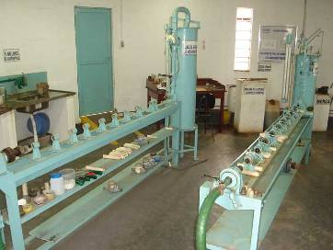
Foram adquiridas duas bancadas de aferição, uma mecânica e outra semiautomática iniciando-se a manutenção preventiva dos medidores, sendo que os que apresentavam problemas eram corrigidos, recuperados ou substituídos, garantindo, dessa forma, que nenhum hidrômetro ficasse parado na rede.
Histórico

Slide 7
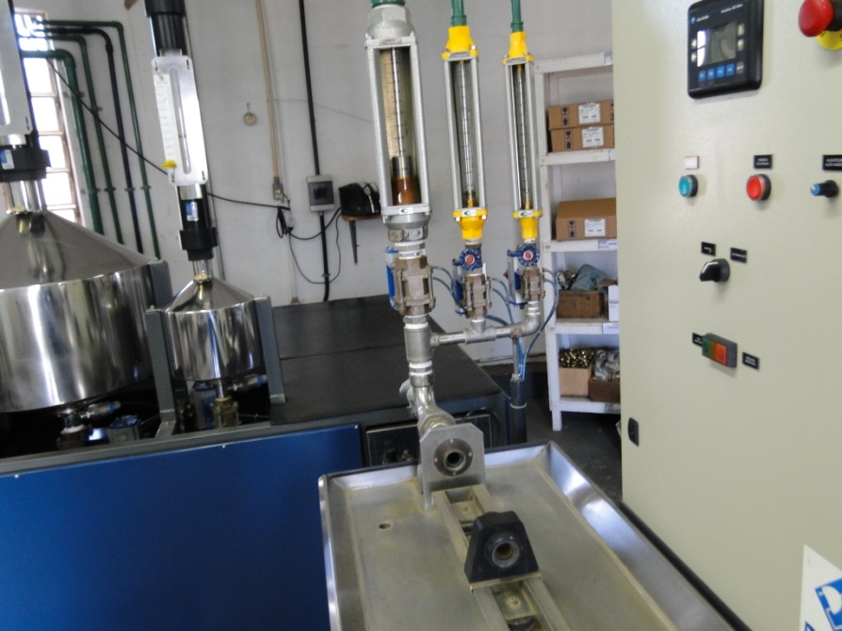
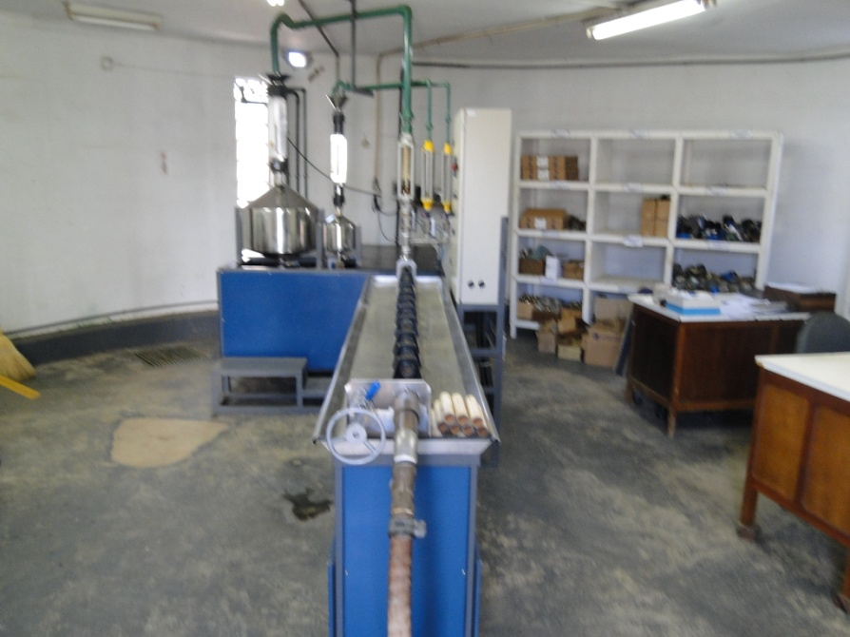
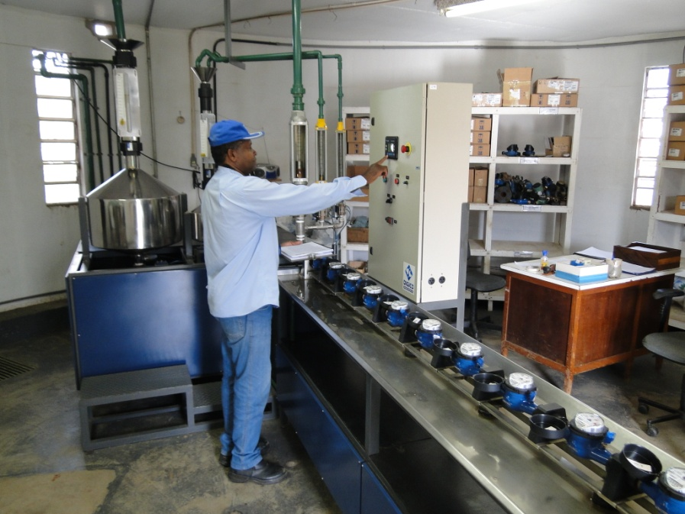
Em 2007, o processo foi melhorado por meio da aquisição de uma nova bancada, automática, aprovada pelo INMETRO, sendo calibrada anualmente pelo mesmo órgão (sendo referência na região).

Slide 8
Ao longo do período, após estudos internos dos dados levantados entre o volume de água tratado, o volume distribuído e o volume micromedido, percebeu-se que havia perdas de receita devido a alguns fatores, entre eles: - Classes metrológicas antigas instaladas - Grande número de hidrômetros na rede, sem a manutenção preventiva no prazo previsto, por falta de mão de obra. Ação proposta: Elaboração de estudo por amostragem na área urbana para medição da eficiência dos aparelhos medidores (quatro meses de duração).
Início do Projeto

Slide 9
Foram retirados 574 hidrômetros para testes. Desses, 270 (47,04%) apresentaram erros de medição superiores aos padrões estabelecidos pelo INMETRO (segundo portaria 246 para medidores em uso a vazão mínima – 40l/h varia de +10 até -10%). 437 destes hidrômetros apresentaram medição para menos, significando que uma parte do que foi consumido não foi cobrado, ocasionando assim, perda de arrecadação.

Slide 10
Por meio desse trabalho de amostragem, constatou-se que é um erro pensar que as perdas estão vinculadas apenas a idade dos micromedidores. Esse pode ser um dos fatores, porém, observamos que a classe, a marca e pressão de rede influenciam diretamente nos resultados.
Hidrômetro/idade | Quant. | Sem condição | resultado Menos | resultado Mais
X - até 2 anos de uso | 16 | 7 | 7 | 0
X - acima de 2 e até 5 anos de uso | 14 | 5 | 4 | 1
X - acima de 5 e até 10 anos de uso | 1 | 1 | 1 | 0
X - acima de 10 anos de uso | 52 | 21 | 19 | 2
X 5P - acima de 10 anos | 1 | 0
Y - acima de 10 anos | 1 | 0
Z - até 10 anos | 2 | 1 | 1 | 0
Z - acima de 10 anos | 11 | 7 | 6 | 1
W - até 10 anos | 47 | 17 | 13 | 4
W - acima de 10 anos | 108 | 42 | 36 | 6
K - até 10 anos | 34 | 10 | 8 | 2
K - acima de 10 anos | 215 | 112 | 80 | 32
V - até 10 anos | 64 | 45 | 43 | 2
V - acima de 10 anos | 8 | 2 | 2 | 0
Obs: Cada letra corresponde a um tipo de marca de aparelho

Slide 11
Total de hidrômetros avaliados | 574
Condições de uso (conforme critérios INMETRO)
Sim | 304 | 52,96%
Não | 270 | 47,04%
Obs: Conforme critérios do INMETRO, considera-se como sem condições de uso o hidrômetro cujo consumo aferido seja 10% inferior ou 10% superior ao consumo real.
Apresentando consumo negativo em pelo
menos uma das medições: | 437 | 76,13%
Obs: Nestes casos, quando o hidrômetro mede "para menos", parte do que é consumido não é cobrado.

Slide 12
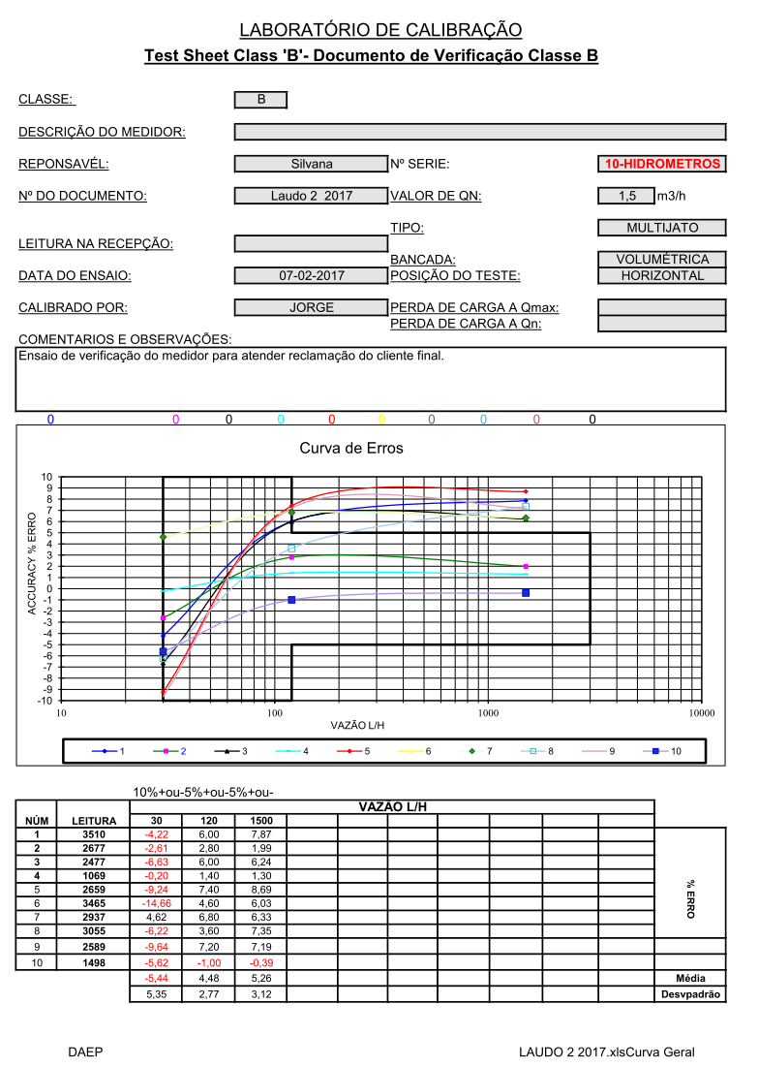
As aferições foram registradas em planilhas individuais e em conjunto de 10 (resultado de todos os hidrômetros de uma mesma aferição).
Essas planilhas podem ser entregues a cada imóvel que tenha seu hidrômetro aferido como comprovante dos serviços executados. Os resultados das aferições foram avaliados através de análise das leituras e das curvas de erro. Este serviço foi realizado gratuitamente, pois trata-se de um direito dos munícipes.

Slide 13
Substituição dos Hidrômetros
A partir dos resultados citados anteriormente foi elaborado um projeto para substituição dos hidrômetros.
Para garantir o acesso a 100% dos hidrômetros e, com a experiência de quase 30 anos de fornecimento de medidores, decidiu-se que o ideal era fornecer o hidrômetro, sem custo ao cidadão, tendo esse que ficar responsável pela sua guarda e segurança.
Com o projeto aprovado pela câmara de vereadores e sancionada a Lei 1539/2008, iniciou-se o trabalho que, no 1º ano (9 meses) foram substituídos 2.120 medidores de um total de 21.693 ligações.

Slide 14
RESULTADOS/DISCUSSÃO
Por meio desse trabalho de amostragem, constatou-se que é um erro pensar que as perdas estão vinculadas apenas a idade dos micromedidores instalados na rede. Esse pode ser um dos fatores, porém, pode-se observar que a classe, marca, pressão de rede influenciam diretamente nos resultados.
Pode-se verificar que muitos medidores com mais de dez anos de uso estavam em perfeitas condições, enquanto outros, ainda novos, não registravam corretamente o consumo de água.
Foram aferidos 574 medidores sendo praticamente metade destes não possuía condições de uso por estarem fora dos padrões de medição aceitos pelo INMETRO. Chamou a atenção, também, o fato de 76% dos medidores aferidos registrarem a menor, em pelo menos 1 da aferições.
Após nove meses de substituição dos hidrômetros sem condições de uso, registrou-se um aumento de consumo de 32% no consumo micromedido dos imóveis estudados.

Slide 15
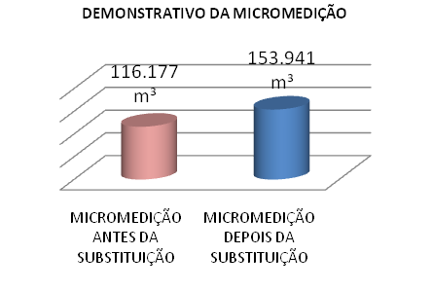
32,51% DE AUMENTO

Slide 16
Com esta prática foi possível comprovar: - O órgão público pode ter uma ferramenta que garanta a boa gestão do seu processo de micro medição. - Garantir que o cidadão pague corretamente pelo seu consumo. - Evitar perdas de receita. - Credibilidade junto ao cidadão. - Garantia na manutenção do sistema.

Slide 17
OBRIGADO
www.daep.com.br
diretoria@daep.com.br
Fone: (18) 3654 - 6100
Fax: (18) 3654 – 6109

